Slide 1
SRS评审

Slide 2
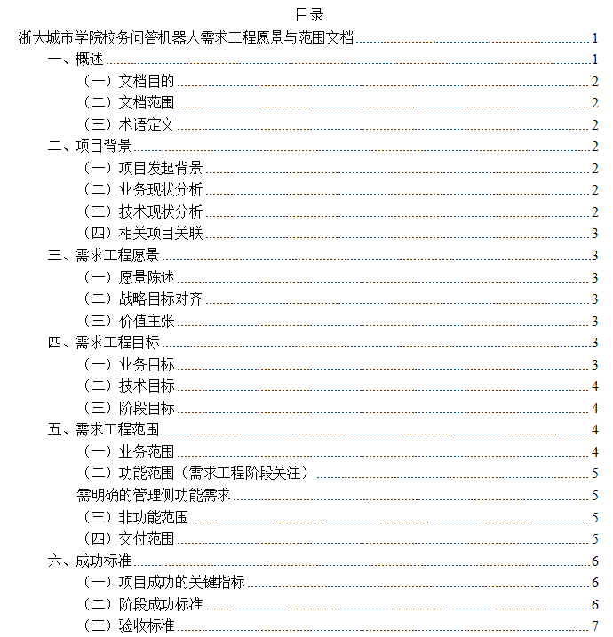
Vision & Scope
核心在于通过科学的需求工程方法收集并分析师生对校园生活、学习、教学及科研方面的高频需求，确保问答机器人精准反映用户真实意愿。
项目聚焦于建立统一、智能的问答服务平台，提升校务服务智慧化水平和用户体验。文档详细规划了从需求获取到验证的各阶段目标与策略，并强调通过多轮师生反馈和原型测试来优化最终设计，旨在支持智慧校园建设，提高师生满意度。
目录节选

Slide 3
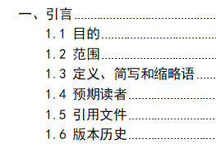
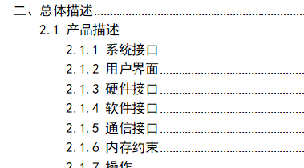
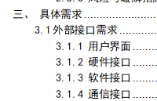
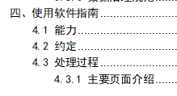
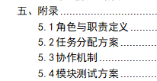
SRS结构
SRS由五大部分构成，主要参照 GB/T9385-2008 计算机软件需求规格说明规范进行编写

Slide 4
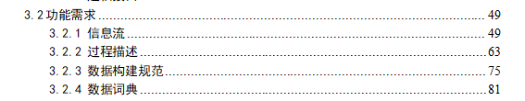




功能和非功能的需求
功能需求按照参照 按功能层次组织的SRS模板，按照信息流、过程描述、数据构建规范、数据字典进行编排
对于非功能需求
考虑在 性能需求 设计约束 软件系统属性 其他需求

Slide 5
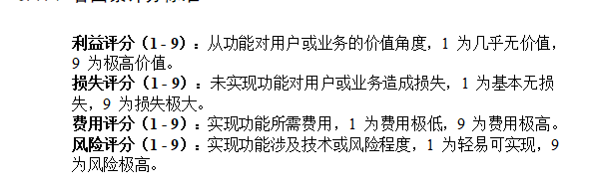
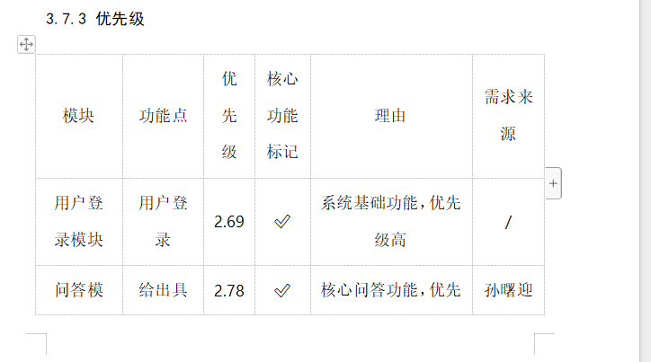
需求优先级
在需求优先级部分使用QFD方法从利益、损失、费用、风险四个方面对所有的用户需求进行评分
并按照老师、同学、管理员三类用户进行需求分类。

Slide 6
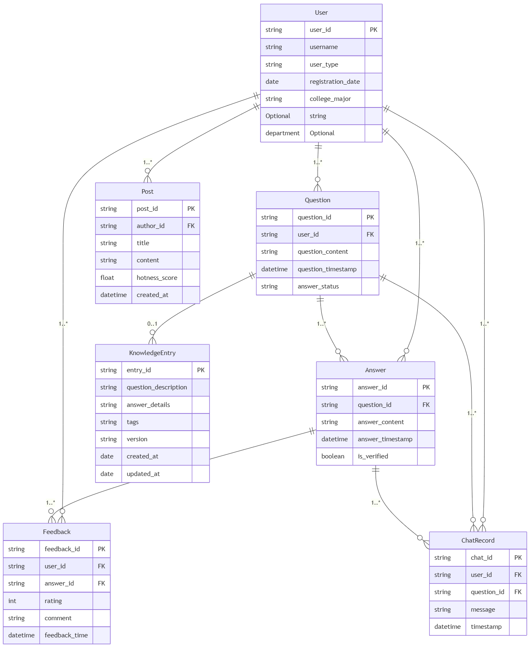
数据字典定义与准确性
数据字典的编写参照指南，明确：
数据元素、名称、表示法、单位/格式、精确度/准确度、范围
数据元素 | 名称 | 表示法 | 单位/格式 | 精确度/准确度 | 范围
chat_id | 聊天记录唯一标识 | UUID 字符串 | - | 唯一 | 36位UUID格式
ER图

Slide 7
实现环境&运行环境
Api调用
云部署
本地部署
考虑网络吞吐，与服务器并发处理
成本与性能综合考虑
使用学校已有资源
01
02
03
依据不同规模数据集与期望的性能指标，对不同的实现方式给出最低配置要求与推荐配置

Slide 8
用户需求获取与确定
用户群：
老师：孙曙迎老师
同学：7位小同学
管理员：学公办的辅导员老师
通过表单初步获取需求，并通过面谈明晰
后在时序图与文字描述上进行JAD会议，进一步确定
并在原型界面的开发过程中多次与用户反馈，并改进

Slide 9
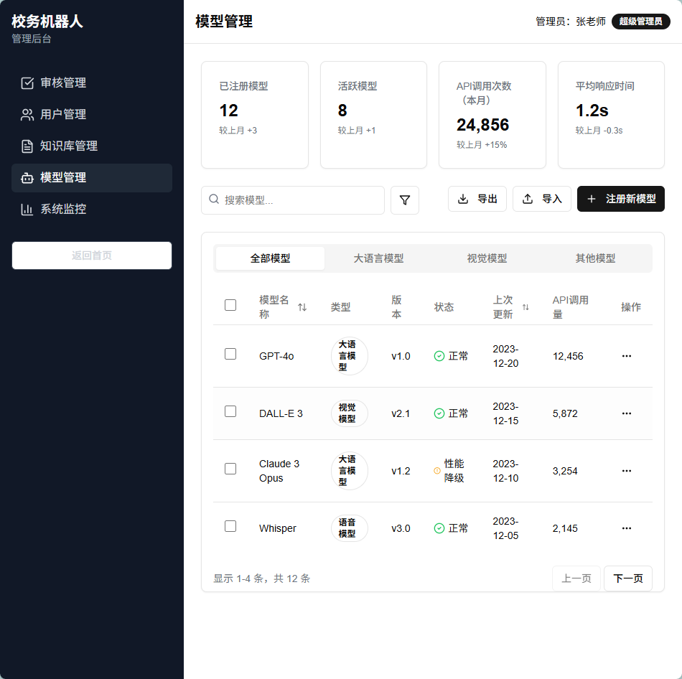
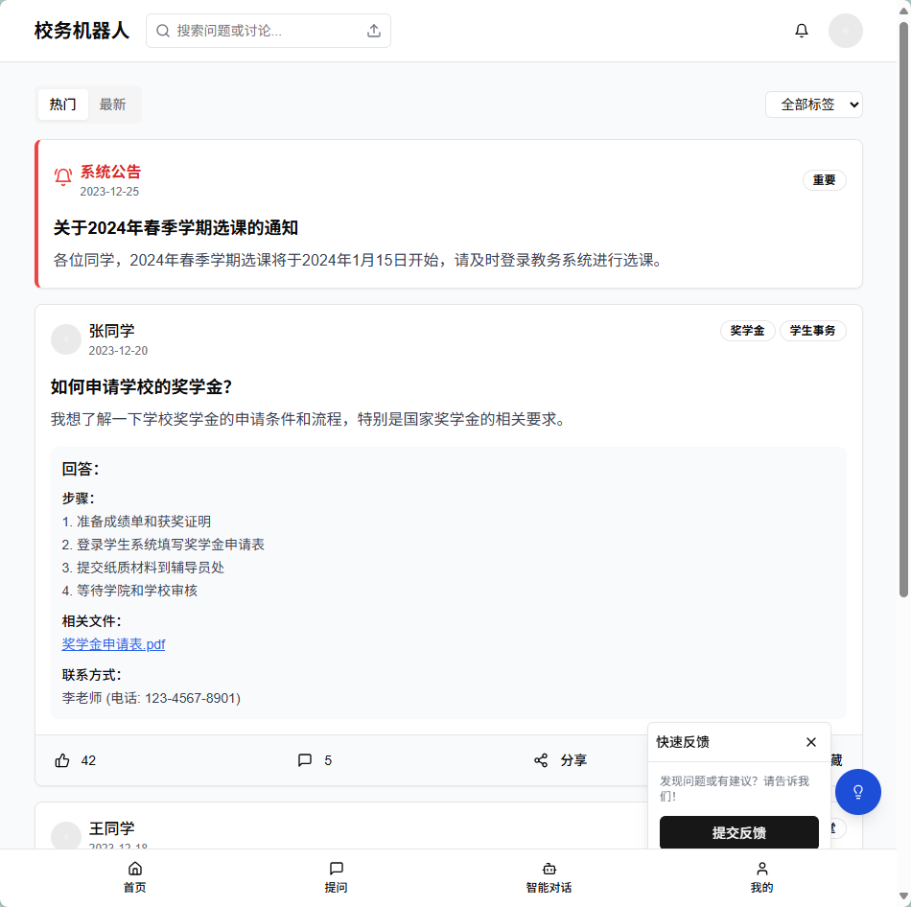
原型界面

Slide 10
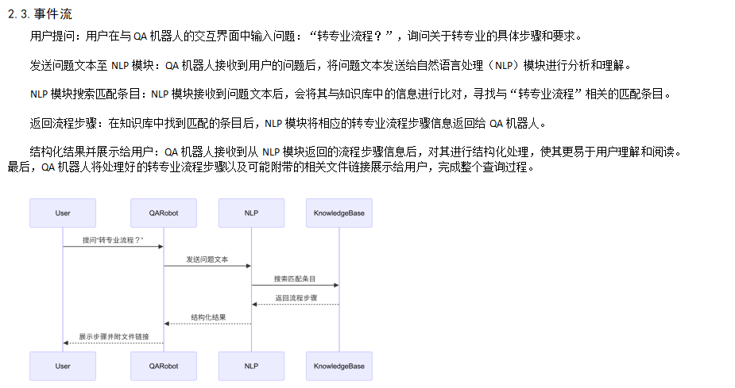
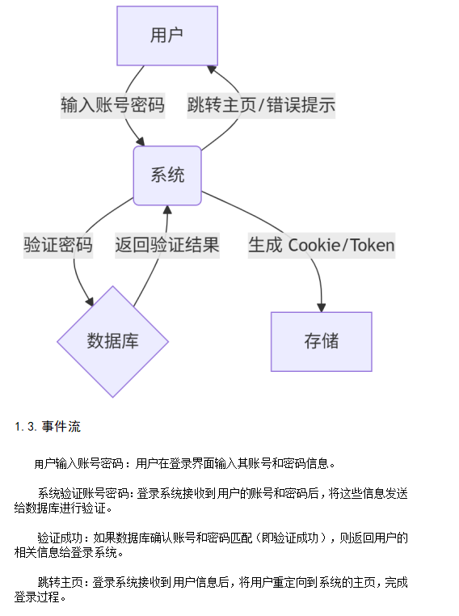
用例文档
介绍功能需求的
简要说明,上下文图,事件流,非功能需求,法律法规,前置条件,后置条件

Slide 11
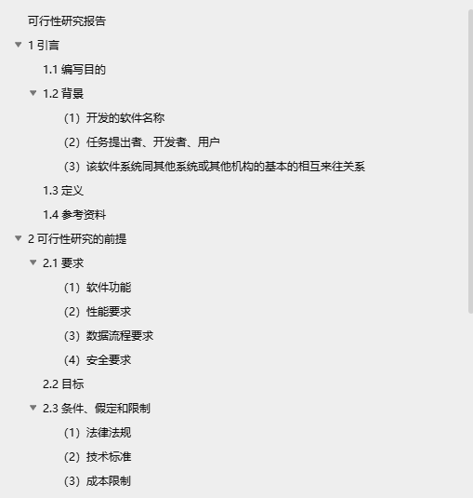
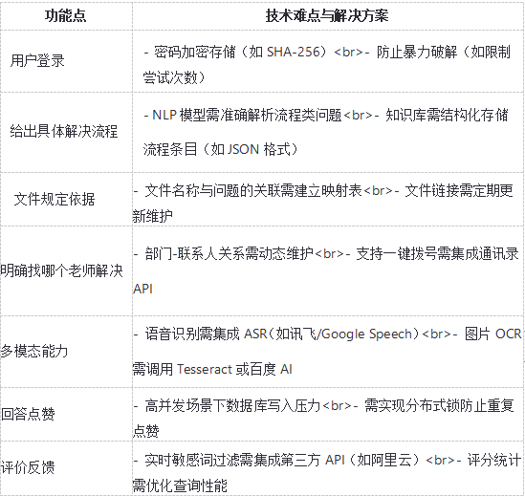
需求可行性分析
可行性分析使用（GB8567——88）标准，对需求进行分析，积累可行性分析

Slide 12
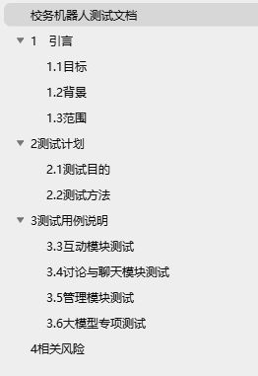
测试用例（Test Case）
文档依据GB/T 9386-2008标准编制，旨在规范校务问答机器人系统的测试流程，确保其功能、性能及安全性符合设计要求
使用多种测试方法，比如
等价类划分
边界值分析
性能测试（含压力测试、负载测试）

Slide 13
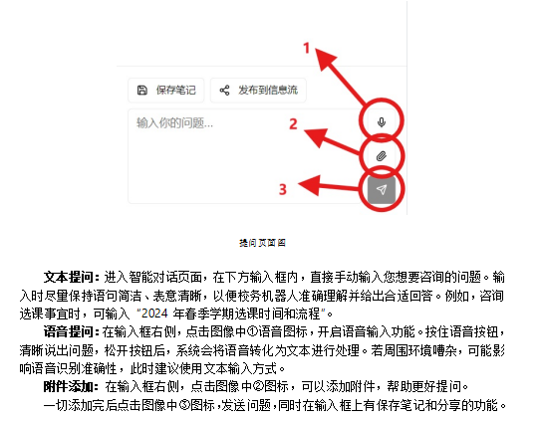
用户手册
结合原型，编写了详尽的用户手册，涵盖软件简介、用户使用指南等重要信息。

